Slide 1
স্বাগতম

Slide 2
পরিচিতি
অনিরুদ্ধ বৈরাগী
সহকারী শিক্ষক(গণিত)
মহেশ্বর পাশা মাধ্যমিক বিদ্যালয়
কুয়েট, দৌলতপুর, খুলনা।
বিষয়ঃ ---- বিজ্ঞান
শ্রেণিঃ ---- ৭ম
অধ্যায়ঃ. . . . ৫ম
সময়ঃ . . . . ৫০

Slide 3
রক্ত

Slide 4
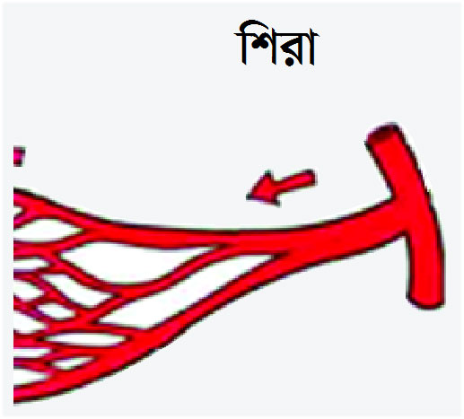
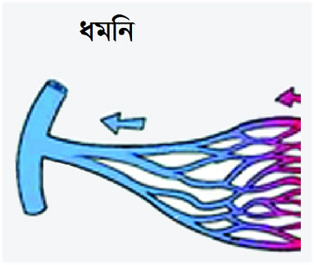

Slide 5
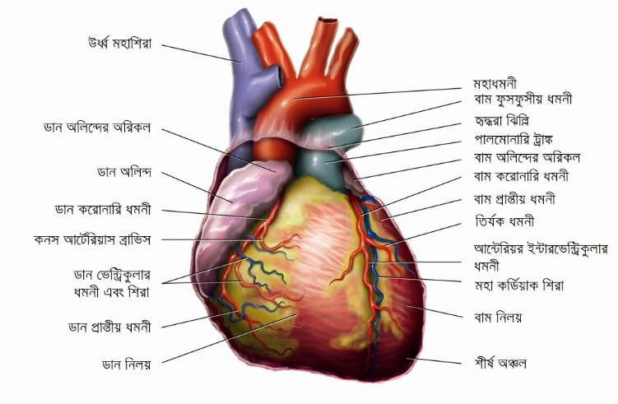
হৃৎপিন্ডের গঠন

Slide 6
আজকের পাঠ
রক্ত সংবহন তন্ত্র

Slide 7
শিখনফল
এই পাঠ শেষে শিক্ষার্থীরা-
রক্ত কী তা বলতে পারবে
রক্তের উপাদান কয়টি ও কি কি তা বলতে পারবে
বিভিন্ন প্রকার রক্তকণিকা সম্পর্কে বলতে পারবে
রক্তের কাজ কি তা বলতে পারবে

Slide 9
রক্তের উপাদান ২টি। যথাঃ
১. রক্তরস (৫৫%)
২. রক্তকণিকা

Slide 10
রক্তকণিকাঃ রক্তে তিন ধরনের কণিকা রয়েছে। যথা-
১ লোহিত রক্তকণিকা
২ শ্বেত রক্তকণিকা
৩ অণুচক্রিকা

Slide 11
কাজঃ
হিমোগ্লোবিনের সাথে অক্সিজেন যুক্ত হয়ে দেহকোষে পৌছায়।
লোহিত রক্ত কণিকার জন্য রক্তের রঙ লাল দেখায়।
লোহিত রক্তকণিকা
উৎপত্তিঃ লোহিত রক্ত কণিকা যকৃত ও অস্থিমজ্জায় তৈরি হয়।

Slide 12
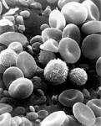
কাজঃ
দেহে রোগ জীবাণু প্রবেশ করলে এটি ধ্বংস করে অর্থাৎ দেহের প্রহরীর মত কাজ করে।
শ্বেত রক্তকণিকা
উৎপত্তিঃ প্লীহা ও অস্থিমজ্জায় এদের জন্ম

Slide 13
অনুচক্রিকার কাজঃ
দেহের কোন অংশ কেটে রক্তপাত ঘটলে অনুচক্রিকা রক্ত জমাট বাঁধতে সাহায্য করে।
অনুচক্রিকা
উৎপত্তিঃ লোহিত অস্থিমজ্জায়

Slide 14
দলীয় কাজ
রক্ত কণিকাগুলোর কাজ লিখ।

Slide 15
মূল্যায়ন
১. রক্ত কী ?
২. শ্বেত রক্তকণিকা কোথায় তৈরী হয়?
৩. দেহের প্রহরী বলে কোন কণিকাকে ?
৪. রক্তের রঙ লাল দেখায় কেনো?
৫.অনুচক্রিকা কোথায় তৈরী হয়?

Slide 16
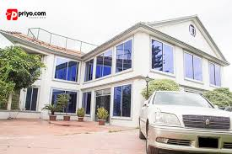
বাড়ির কাজ
রক্তের কাজ বর্ণনা কর।

Slide 17
সবাইকে ধন্যবাদ

